Slide 1
Презентація на тему: «Сучасні тенденції ринку вживаних автомобілей»
Виконав: Гриняк Дмитро 21 сПТ

Slide 2
План
Основні поняття
Статистика імпортованих автомобілів із США в Україну
Популярні марки авто, які імпортуються в Україну
Типи документів та пошкодження автомобілів
Переваги та недоліки імпорту автомобілів зі Штатів
Список усіх платежів за авто
Приклад розрахунку автомобіля

Slide 3
Статистика імпортованих автомобілів із США в Україну
За 2019 рік в Україну потрапило 32 936 одиниць автомобільного секонд-хенду із США.
Його загальна вартість 352 мільйони 247 тисяч доларів.Частка реєстрацій нових авто за вказаний період становила лише 16%. Інші 84% - уживані автомобілі.
У 2020 році ситуація з імпортом автомобілів зі Штатів не змінилася, а навіть навпаки збільшилася, дані такі: завезено всього 43 785 одиниць авто. При цьому загальна вартість їх складає 498 мільйони 859 тисяч доларів.

Slide 4
Динаміка імпорту автомобілів із США в Україну
Показники | 2019 | 2020 | Відхилення | Темп приросту
Імпорт автомобілів в Україну, од. | 32936 | 43785 | 10849 | 32,94
Загальна вартість ввезених автомобілів, млн грн. | 352247 | 498859 | 146612 | 41,62
Всього зареєстрованих автомобілів, од. | 18459 | 24376 | 5917 | 32,05

Slide 5
Основні процедури купівлі-продажу
Аукціон - це спеціально організований і періодично діючий ринок продажу товарів, майна з публічного торгу покупцеві, який запропонував найвищу ціну.
Інтернет-аукціон (онлайн-аукціон) - аукціон, що проводиться за допомогою Інтернету. На відміну від звичайних аукціонів, інтернет-аукціони проводяться на відстані (дистанційно) і в них можна брати участь, не перебуваючи на певному місці проведення, роблячи ставки через сайт або спеціальну комп'ютерну програму аукціону.

Slide 6
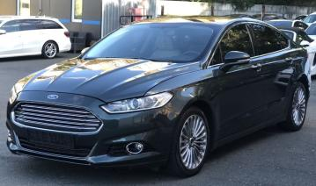
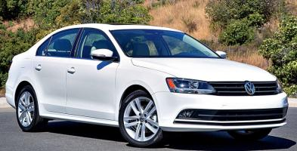
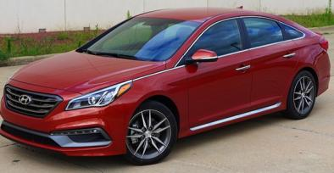
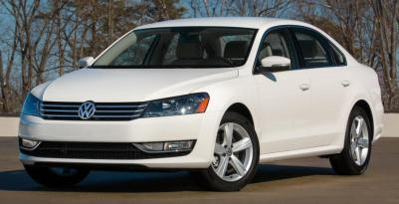
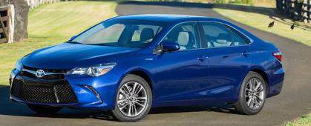
Популярні марки авто, які імпортуються в Україну
FORD FUSION
VOLKSWAGEN JETTA
HYUNDAI SONATA
VOLKSWAGEN PASSAT
TOYOTA CAMRY

Slide 7
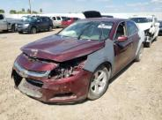
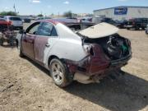
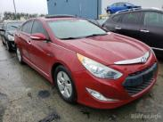
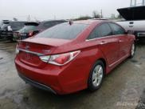
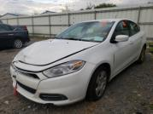
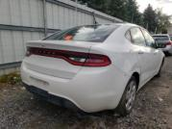
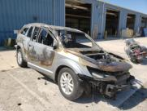
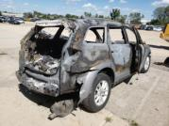
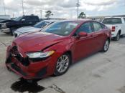
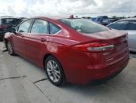
Типи пошкодження
Mechanical – Пошкодження механічних частин авто (Двигун, КПП)
All Over – Пошкодження по всім сторонам авто
Biohazardous/Chemicals – Пошкодження хім. Речовинами
Hail – Пошкодження градом
Burn – згорілий автомобіль
Top/Roof – Пошкодження даху
Front End – Пошкодження лобової частини авто

Slide 8
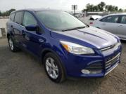
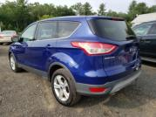
Minor Dents/Scratches - Незначні вм'ятини, подряпини
Rear End – Пошкодження задньої частини авто
Side – Пошкодження бокової частини авто
Vandalism – Вандалізм

Slide 9
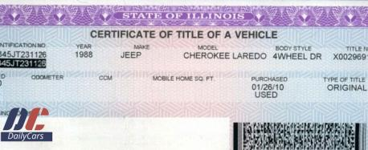
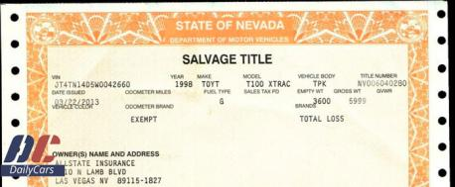
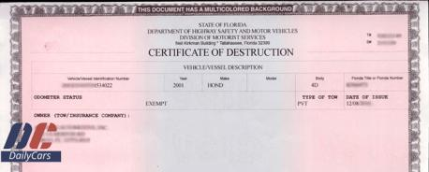
Типи документів
1 –
2 –
3 -

Slide 10
Переваги та недоліки імпорту автомобілів зі Штатів
Переваги
- Ексклюзивне авто
- Дешевше ніж в Україні
-
Недоліки
- Покупка авто по фотокартці
- Автомобіль з пошкодженнями
- Проблема с документами
- Можливість не знайти спеціалістів по ремонту
- Ціна розмитнення
- Можливість потоплення кораблю с автомобілем
- Пошкодження авто в морському порту

Slide 11
Список усіх платежів за авто
1. Вартість авто на аукціоні (кінцева ставка)
2. Збір аукціону (Податок аукціону)
3. Доставка по суші (По території США)
4. Доставка по океану
5. Брокерські платежі
6. Розмитнення автомобіля
7. Сертифікація на Україні
8. Постановка на облік
9*. Послуги компанії

